Slide 1

Rendición Pública de Cuentas sobre Garantía de Derechos de Primera Infancia, Infancia, Adolescencia y Juventud
Estrategia de Comunicación

Slide 2
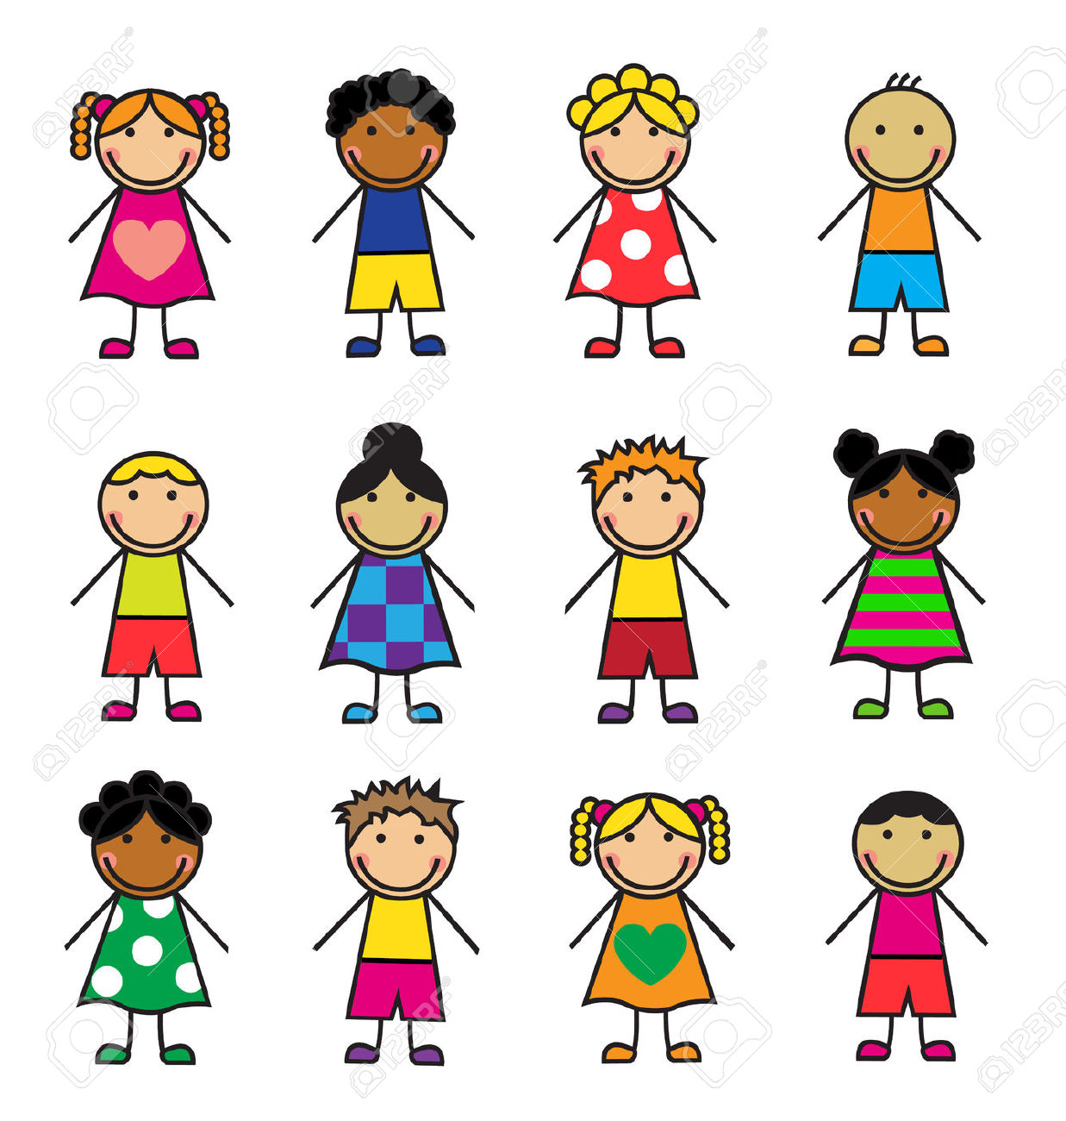
Objetivos
Visibilizar los avances y resultados de la gestión institucional con el fin de mantener informados a los ciudadanos y ciudadanas.
Facilitar canales y lenguajes para la interlocución entre la entidad, la ciudadanía en general y las organizaciones sociales o los grupos de interés.

Slide 3

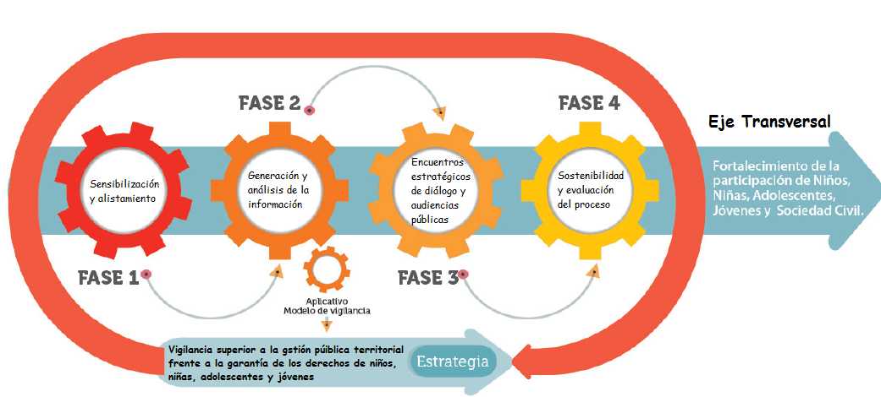
Fases del Proceso

Slide 4
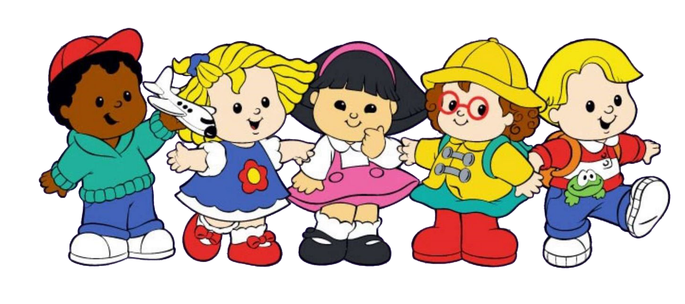
Marco Jurídico
Principio de un Estado Democrático: implica la existencia de una ciudadanía pensante y actuante, informada e interesada por la cosa pública, y ello solo es posible si se tienden canales de comunicación entre los gobernantes y los gobernados.
Artículo 209 de la Constitución: “La función administrativa está al servicio de los intereses generales y se desarrolla con fundamento en los principios de igualdad, moralidad, eficacia, economía, celeridad, imparcialidad, y publicidad, mediante la descentralización, la delegación y la desconcentración de funciones...”

Slide 5

Marco Jurídico
“...Si el desempeño del poder en los distintos ámbitos del Estado, fuera clandestino y secreto, no sería posible que el ciudadano pudiera “participar en la conformación, ejercicio y control del poder político” (C.P. art. 40) La publicidad de las funciones públicas (C.P. art. 209), es la condición esencial del funcionamiento adecuado de la democracia y del estado de derecho; sin ella, sus instituciones mutan de naturaleza y dejan de existir como tales” (Sent. C –038/96).

Slide 6
Niveles de la comunicación Pública
Información: capacidad de informar y reconocimiento de la necesidad de ser informado, cuyo instrumento básico es la noticia.
Consulta: capacidad de consultar y disponibilidad a ser consultado a través de instrumentos como la entrevista, la encuesta, los grupos focales, las mesas consultivas de trabajo o los sondeos de opinión.
Deliberación: capacidad de deliberar y disposición a reconocer los argumentos del otro en escenarios como foros, conversatorios o paneles, el debate público o la discusión de grupo.
Concertación: capacidad de concertar y disposición a negociar los propios intereses en mesas de concertación o de negociación.
Corresponsabilidad: capacidad de asumir compromisos en forma corresponsable, mediante la gestión conjunta o participada.

Slide 7
Ejes de trabajo
Acceso a la información
Divulgación de la información
Apropiación de la información

Slide 8
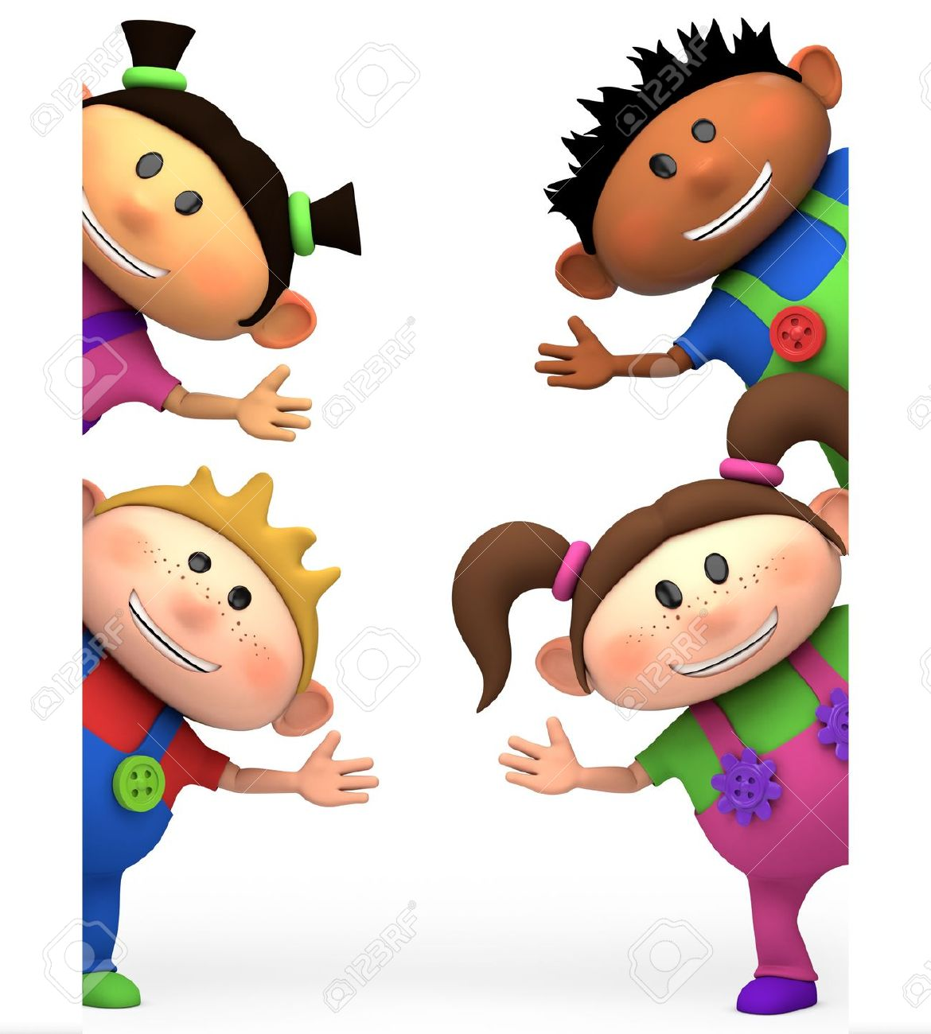




Acceso a la información
Sección de rendición de cuentas en el programa institucional.
Spots radiales didácticos.
Cartilla didáctica sobre la importancia de la rendición de cuentas.
Plegables, volantes.
Sección de rendición de cuentas en el programa institucional.
Cubrimiento de eventos.
Sección de rendición de cuentas en página web.
Diseñar una aplicación que permita a los ciudadanos y ciudadanas el acceso fácil a la información.

Slide 9
Divulgación de la información
Taller regional con periodistas sobre rendición pública de cuentas.
Perifoneo invitando a la rendición de cuentas.
Publicación de artículos en periódicos regionales.
Carteleras didácticas.
Boletines y ruedas de prensa.
Spots televisivos didácticos.
Programa especial sobre rendición de cuentas.
Boletines virtuales.
Estrategia de correo electrónico.
Implementación y manejo de cuentas en redes sociales.

Slide 10
Apropiación de la información
Foro radial sobre el resultado de rendición de cuentas.
Spots didácticos con resultados de la rendición de cuentas.
Cartilla de sistematización de la información con lenguaje de fácil comprensión.
Plegable resumen de la información.
Publicación especial sobre rendición de cuentas en prensa regional.
Spots televisivos didácticos.
Programa especial sobre rendición de cuentas.
Actualización constante vínculo en página web.
Publicación virtual de los resultados, materiales y cartillas de la rendición de cuentas.
Actualización constante de espacios en redes sociales y sistematización de las interacciones generadas.

Slide 11
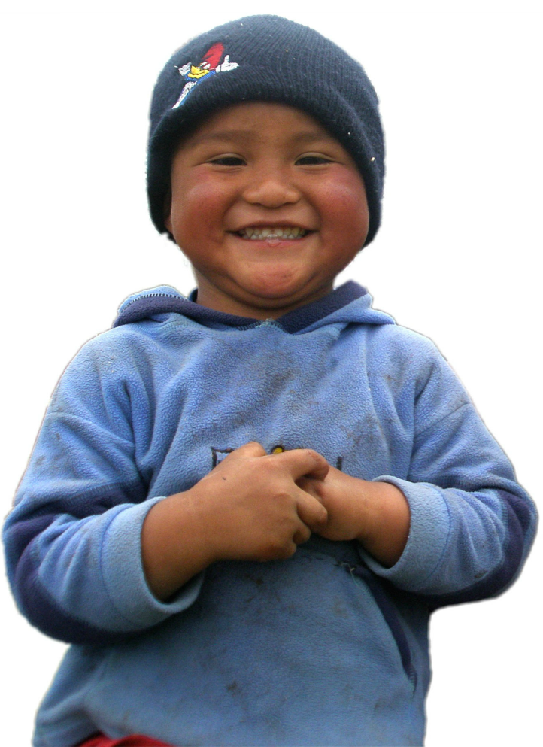
Gracias paisanos y paisanas!!!

Slide 12
Fases del Proceso

